Slide 1
FFNNLM
秦勇

Slide 2
Build FFNNLM
Corpus:
https://github.com/neubig/anlp-code/tree/main/data/ptb-text
Reference code:
https://github.com/neubig/anlp-code/blob/main/03-lm/nn-lm.py
Result:
Your code
Visualization of loss on train-set and dev-set per epoch (tensorboard)
it is a plus if you can improve the mode
It is a plus if you can calculate the perplexity of “Jane went to the store” and “store to Jane went the” using the trained model

Slide 3
About visualize the curve
秦勇

Slide 4
steps
1> install pytorch
2> install tensorboard
3> write code to generate data which you want to visualize
4> run “tensorboard –logdir <your log dir>
5> run browser to view your curve

Slide 5
Code example
from torch.utils.tensorboard import SummaryWriter
import shutil
import os
import random
dir_path = './logs'
try:
shutil.rmtree(dir_path)
except OSError as e:
print("Error: %s : %s" % (dir_path, e.strerror))
if not os.path.exists("./logs"):
os.makedirs("./logs")
writer = SummaryWriter('./logs')
for epoch in range(100):
train_loss = epoch**2+3*epoch + 5*random.uniform(0,100)
writer.add_scalar("loss/train", train_loss, epoch)
writer.close()

Slide 6
tensorboard command
$ tensorboard --logdir logs

Slide 7
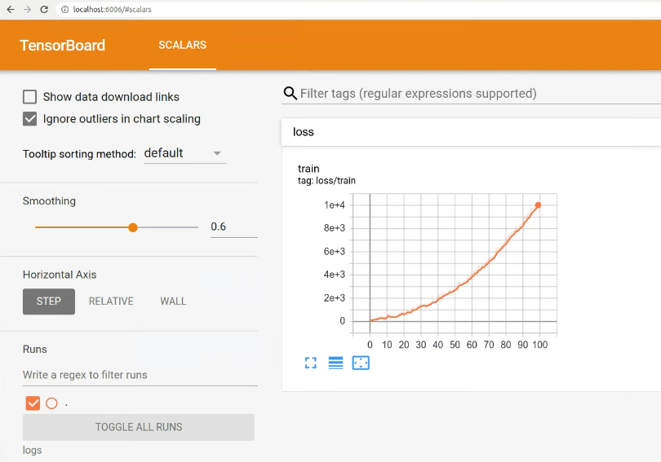
Open your browser to view your data
Localhost:6006

Slide 8

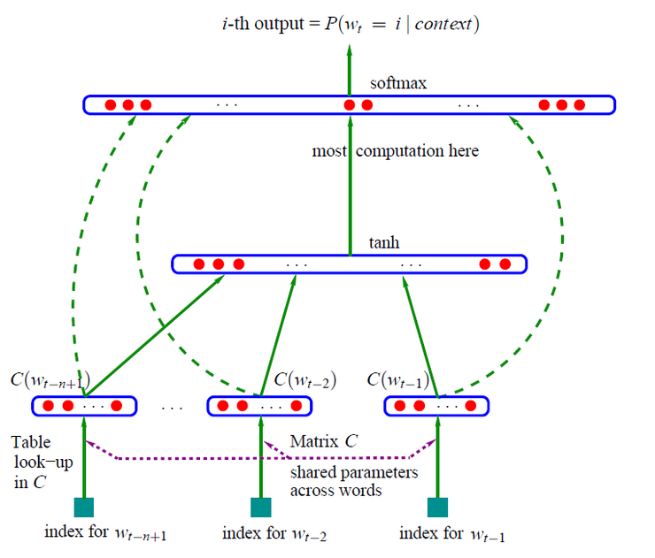
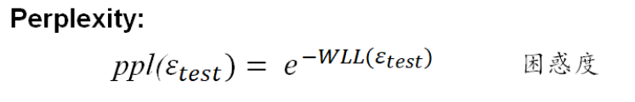
实验描述
实验内容：
根据提供的语料库和参考代码，构建FNN语言模型，提交运行结果截图。
使用tensorboard可视化模型在训练集和验证集上的loss曲线，以每个epoch为单位。
使用训练好的语言模型，计算以下两句话的困惑度：“Jane went to the store”和“store to Jane went the”
改进模型（可选）
拓展
自行了解RNNLM、GPT、BERT等其他语言模型

Slide 9
参考资料
论文
https://www.jmlr.org/papers/volume3/bengio03a/bengio03a.pdf
博客
https://blog.csdn.net/blmoistawinde/article/details/104966127
答疑 （微信或实验室）
刘成
实验课地点
星期四10:00-11:40 [3-17] 周(开始于 2023-03-02)津南实验楼A区203,津南实验楼A区204(津南综合实验楼)
Notes:
https://haythamfayek.com/2016/04/21/speech-processing-for-machine-learning.html

Slide 10
提交答案
提交形式：
将实验报告（含核心代码和结果截图）制作为pdf格式上传到长江雨课堂
ddl:2023-4-13 8：00
作业评分标准：共100分
复现FFNNLM，提交输出结果截图：50分
回答雨课堂中两个问题：10分
使用tensorboard可视化loss曲线，提交结果截图：30分
计算给定两个句子的复杂度，提交对应代码和结果截图：10分
改进模型（附加，10分）

